Slide 1
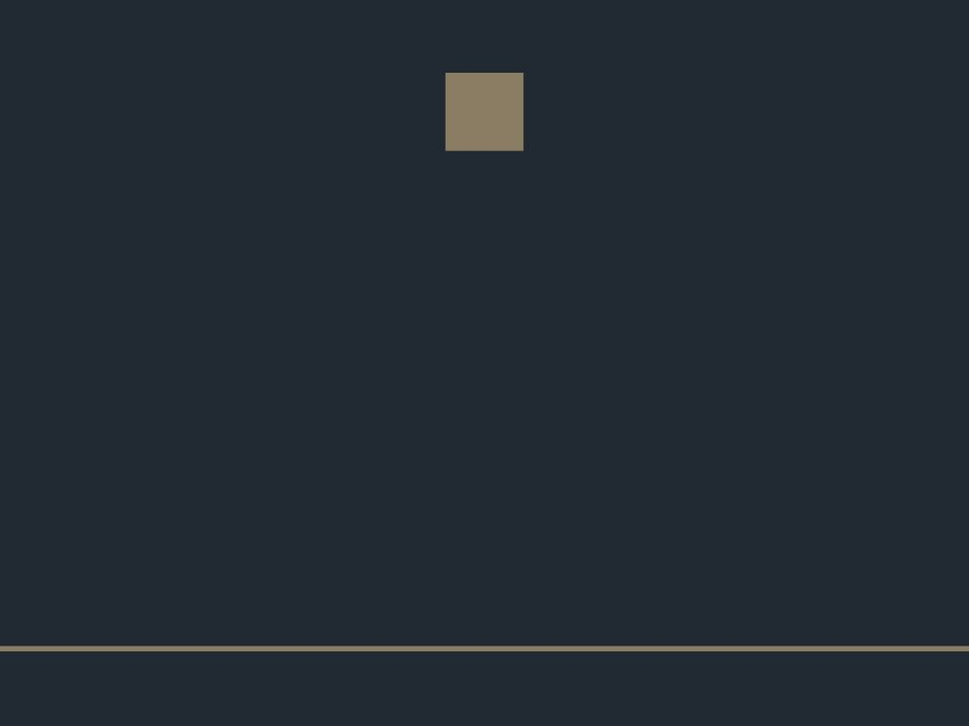



Sexta Clase
Plataformas Operativas
Daniel Alejandro Rojas Artiaga

Slide 2
Sexta Clase
trabajar en linux en la clase
Daniel Alejandro Rojas Artiaga

Slide 3
Sexta Clase
A cada uno se le asignara un usuario en el servidor y una contraseña
Trabajaremos por ssh (//mini revisión de tarea//)
Todos conectaremos a mi servidor, por el puerto 22.
Daniel Alejandro Rojas Artiaga

Slide 4
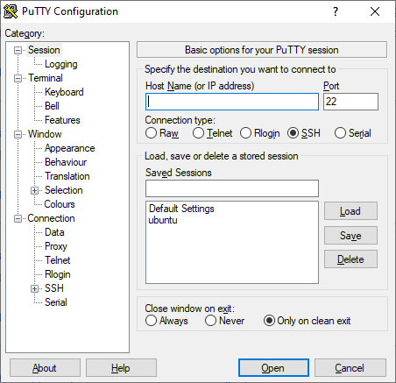
Sexta Clase
Para lograr la conexión bajar putty https://www.putty.org/
Daniel Alejandro Rojas Artiaga

Slide 5
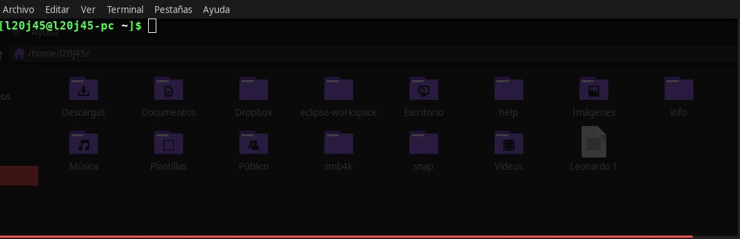
Sexta Clase
Daniel Alejandro Rojas Artiaga

Slide 6
Sexta Clase
///Revisión de tarea///
Daniel Alejandro Rojas Artiaga

Slide 7
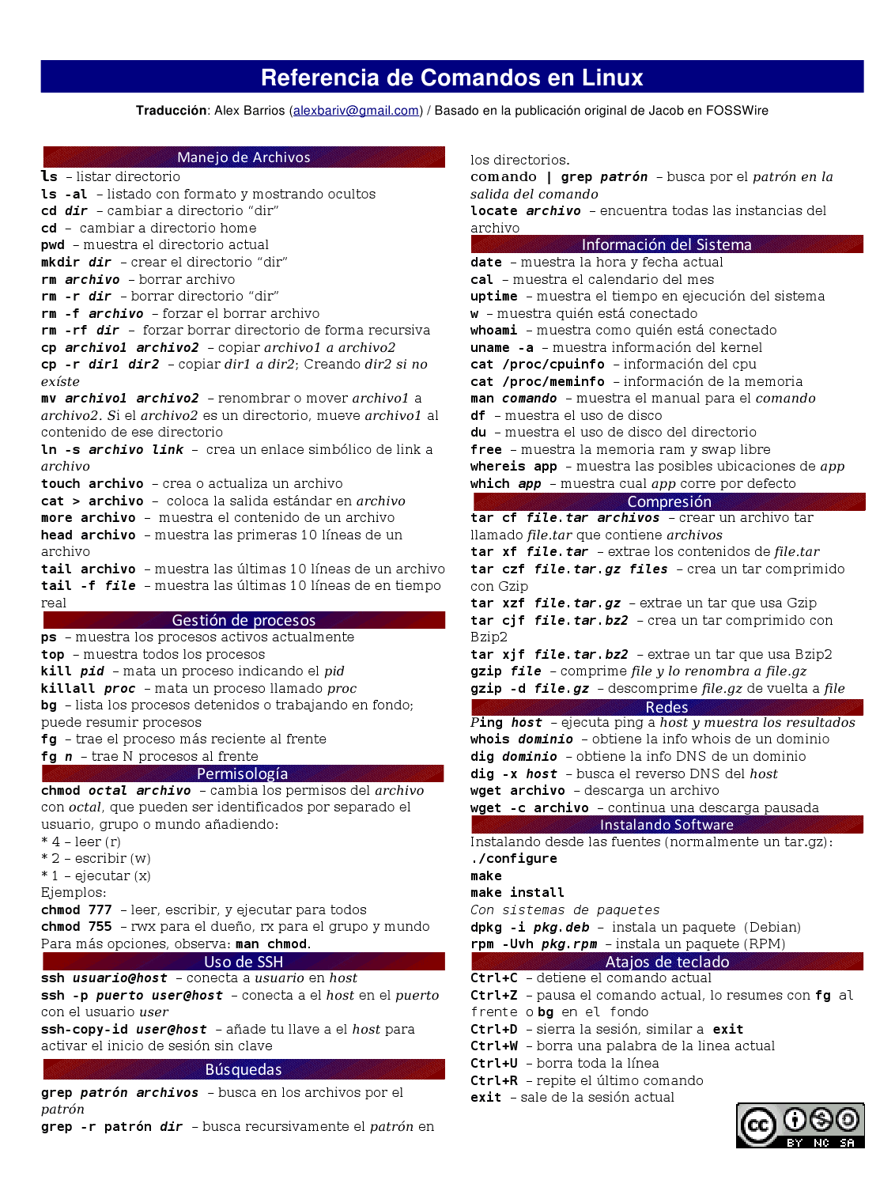
Sexta Clase
Daniel Alejandro Rojas Artiaga

Slide 8
Sexta Clase
Comenzamos a utilizar códigos
Daniel Alejandro Rojas Artiaga

Slide 9
Sexta Clase
Sintaxis de los códigos
1.- Primero va el código,
2.- después los parámetros del código
3.- presionamos enter y observamos la salida
Daniel Alejandro Rojas Artiaga

Slide 10
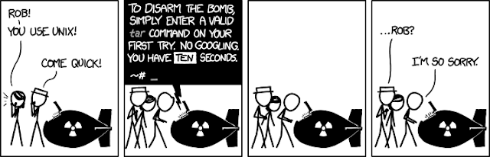
Sexta Clase
¿Si no sabemos todos los códigos y no tenemos internet que hacemos?
Daniel Alejandro Rojas Artiaga

Slide 11
Sexta Clase
Para esto podemos usar la documentación de linux
que se encuentra en las paginas del manual
¡y las paginas del manual se encuentran en nuestra distribución!
Para acceder a ellas coloquemos el código man
Daniel Alejandro Rojas Artiaga

Slide 12
Sexta Clase
Ok no se ejecuto nada, ahora problemas el código man y otro código para buscar ayuda
man LS
Otras formas de encontrar ayuda
Info LS
LS –-help
Donde se encuentra el código que estamos ejecutando
Whereis LS
Daniel Alejandro Rojas Artiaga

Slide 13
Sexta Clase
Tarea
// probar codigos//
Daniel Alejandro Rojas Artiaga

